Slide 1


北橙县新人之家
主日崇拜
2022.03.06
https://www.ficcoc.org

Slide 2
诗篇42
1 神啊，我的心切慕你，
如鹿切慕溪水。
2 我的心渴想 神，就是永生 神；
我几时得朝见 神呢？
3 我昼夜以眼泪当饮食；
人不住地对我说：“你的 神在哪里呢？”

Slide 3
4 我从前与众人同往，
用欢呼称赞的声音领他们到 神的殿里，大家守节。我追想这些事，我的心极其悲伤。
5 我的心哪，你为何忧闷？
为何在我里面烦躁？应当仰望 神，因他笑脸帮助我；我还要称赞他。

Slide 4
6 我的 神啊，我的心在我里面忧闷，
所以我从约旦地，从黑门岭，从米萨山记念你。
7 你的瀑布发声，深渊就与深渊响应；
你的波浪洪涛漫过我身。
8 白昼，耶和华必向我施慈爱；
黑夜，我要歌颂祷告赐我生命的 神。

Slide 5
9 我要对 神我的磐石说：“你为何忘记我呢？我为何因仇敌的欺压时常哀痛呢？”
10 我的敌人辱骂我，好像打碎我的骨头，不住地对我说：“你的神在哪里呢？”
11 我的心哪，你为何忧闷？为何在我里面烦躁？应当仰望 神，因我还要称赞他。他是我脸上的光荣（原文作“帮助”），是我的 神。

Slide 6
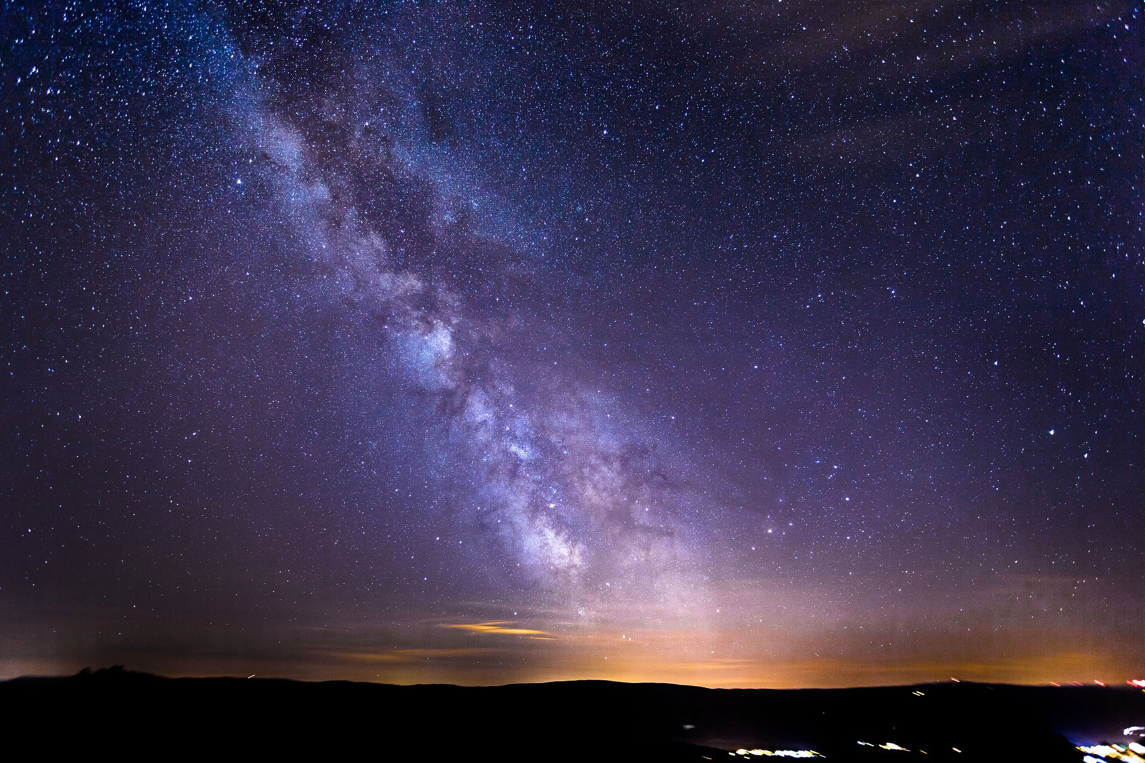

Slide 7
自由祷告

